Slide 1
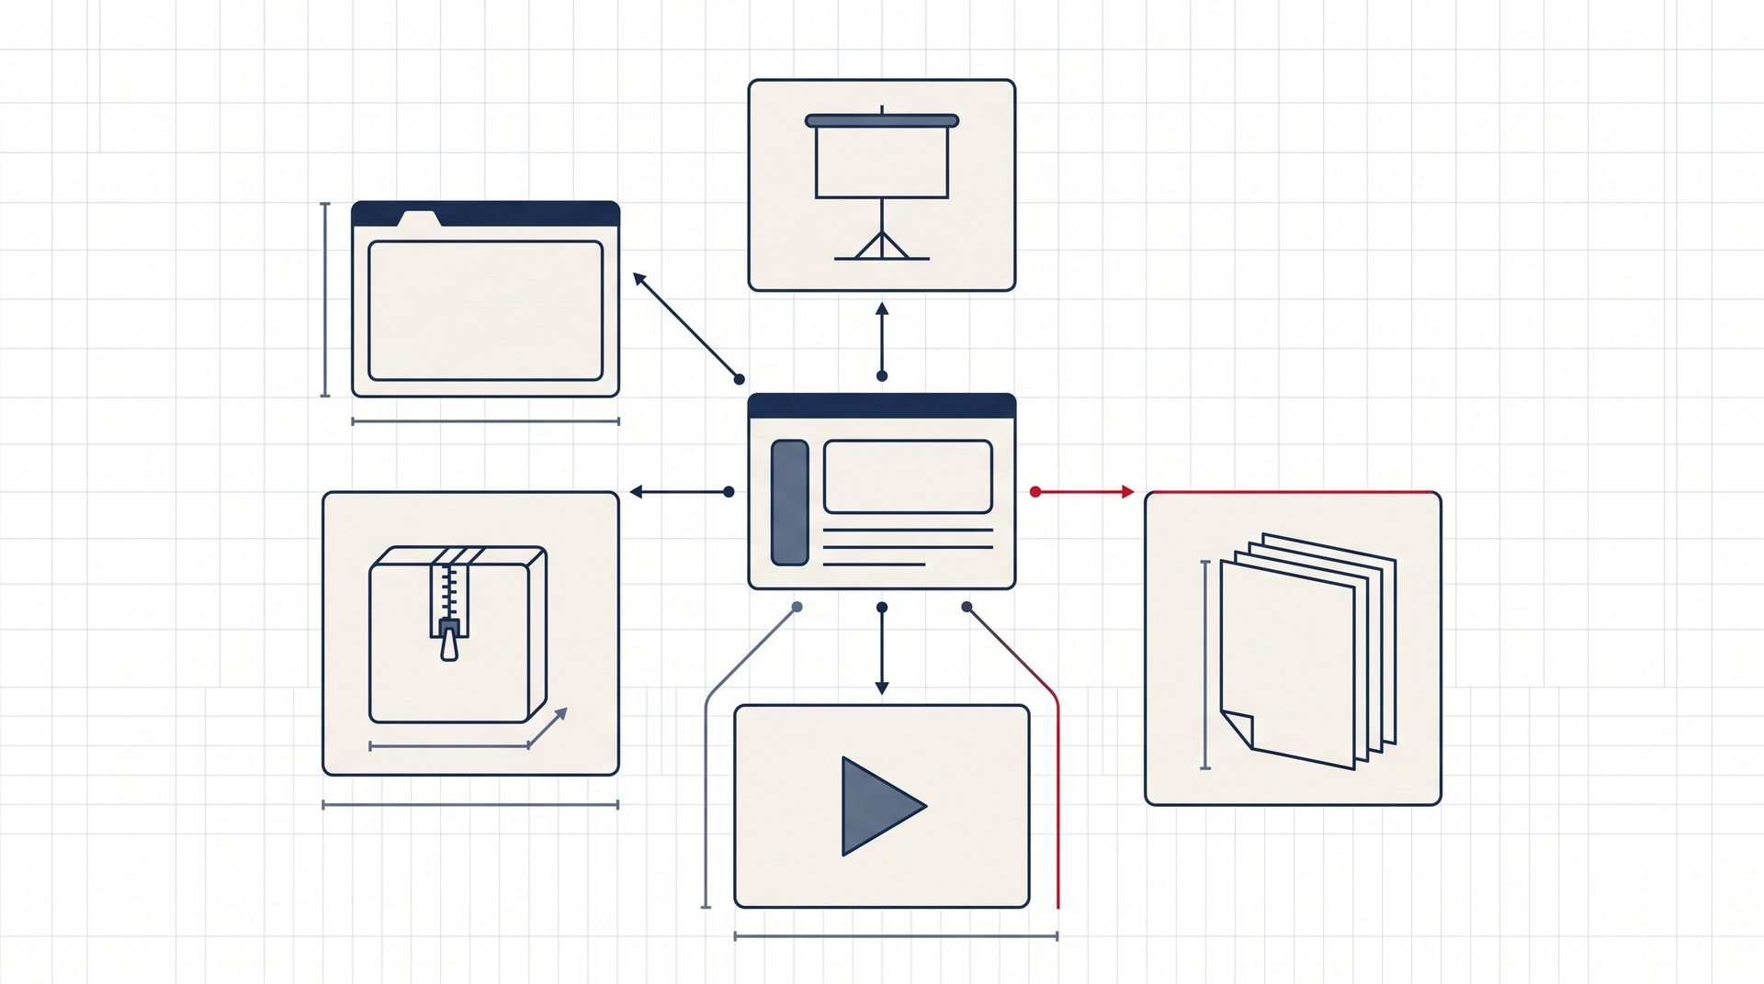
WHAT IS PPT · 演示文稿的本质
什么是 PPT？
它不只是几页幻灯片，而是四种东西的叠加：
沟通媒介 · 可编辑文档 · 传递载体 · 原生结构
基于 Microsoft PowerPoint 文档、ECMA-376 标准与沟通 / 认知研究整理
Notes:
我们每天都在说"做个 PPT"，但很少停下来问它到底是什么。这份演示想说明的核心是：PPT 远不止一叠静态页面，它同时是一种沟通媒介、一份可编辑文档、一个传递载体，以及一个有原生结构的文件包。今天我们就从这四重身份出发，重新认识这个最熟悉、却最容易被低估的工具，并在最后给出一份下次动手前可以直接使用的问题清单。

Slide 2
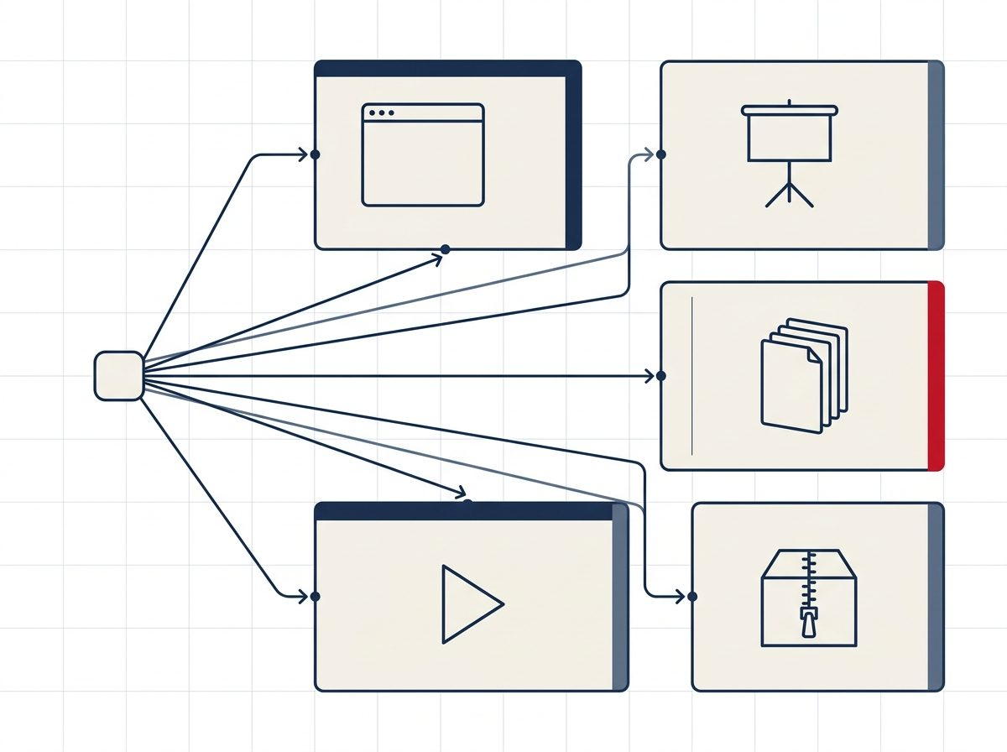
01 · 一个混合概念
说“PPT”时，我们其实在说五种不同的东西
PowerPoint — 软件
Microsoft 提供的创作、编辑、演示与协作软件
Presentation — 演示活动
一次包含信息、受众、场景与预期结果的沟通活动
Deck — 有序文档
在活动前、中、后使用的有序、可编辑演示文档
Slide show — 放映
被现场演示或自动播放、含转场动画旁白的页面序列
PPT / PPTX 文件 — 数字包
保存页面、可复用结构、媒体、备注、关系与行为的包
本演示中，PPT 指这一类
演示文稿产物，不只是 .ppt 扩展名。
P02 / 17
来源：Microsoft — What is PowerPoint?
Notes:
讨论 PPT 之前，先得承认一件事：日常语境里的"PPT"其实是一个混合概念，至少要区分五种含义。PowerPoint 指的是微软那款创作、编辑、演示与协作的软件；Presentation 是一次包含信息、受众、场景和预期结果的沟通活动；Deck 是在活动前中后反复使用的有序、可编辑文档；Slide show 是被现场演示或自动播放的页面序列，可以带转场、动画、旁白和计时；而 PPT 或 PPTX 文件，则是保存页面、可复用结构、媒体、备注、关系与演示行为的数字包。把这五层分开，讨论才不会各说各话。在本次演示里，PPT 指的是这一类演示文稿产物及其沟通用途，而不只是那个旧版的点 ppt 扩展名。这个区分来自微软对 PowerPoint 的官方介绍。

Slide 3
01 · 文件类型
五种扩展名，一个现代标准
.ppt
PowerPoint 97–2003 旧版二进制
背后的标准
现代 .pptx 是一个
.pptx
当前无宏包，现代主用可编辑格式
Office Open XML 包，
不是二进制黑箱。
.pptm
含宏的 PowerPoint 演示文稿
其词汇与打包方式由
.potx
可复用的 PowerPoint 模板
ECMA-376
ISO/IEC 29500
.ppsx
标准化。
打开即进入放映视图的放映文件
P03 / 17
来源：Microsoft 文件格式说明 · ECMA International
Notes:
顺着文件这一层往下看，现代 PPT 的格式其实是有标准的。点 ppt 是九七到二零零三的旧版二进制格式；点 pptx 是当前的无宏演示文稿包，也是现代最主要的可编辑格式；点 pptm 是含宏的版本；点 potx 是可复用的模板；点 ppsx 则是打开就直接进入放映视图的放映文件。关键在于最后一点：现代的点 pptx 不是一块打不开的二进制黑箱，而是一个 Office Open XML 包，它的词汇和打包方式由 ECMA-376，也就是 ISO/IEC 29500 标准化。这为后面理解它的原生结构埋下了伏笔。

Slide 4
02 · 目的
人们要的不是“几页”，是受众身上发生的改变
人们通常不以“得到一些页面”为最终目的，而是希望改变受众所知、所信、所决或所行。
源材料 + 意图
有顺序的论证
共同的
受众结果
起点
或解释
视觉体验
终点
演示的终点是受众结果，
+ 可编辑、可传播的记录
外加一份能继续流转的记录。
组织可以继续使用的成果
P04 / 17
改变受众所知 · 所信 · 所决 · 所行
Notes:
理解了 PPT 是什么，下一个问题是人们为什么要做它。答案不是"得到几页页面"，而是希望改变受众所知道、所理解、所相信、所决定或所采取的行动。这中间有一条转化链：从源材料加上意图出发，先形成有顺序的论证或解释，再变成一次共同的视觉体验，最终落到受众结果。与此同时，还留下了一份可编辑、可传播的记录，让组织可以继续使用。所以演示真正的终点，是受众身上发生的改变，加上一份能够继续流转的成果，页面本身只是达成它的手段。

Slide 5
02 · 沟通任务
一份演示，可能同时在完成九种任务
告知
解释
说服
受众知道此前
理解某种机制、
接受或认真考虑
不知道的事实
关系或原因
某个立场
决策
对齐
教学
从多个选项走向
形成共同优先级、
能够理解、记忆
明确选择
语言和下一步
或执行某件事
汇报与问责
动员
留档与交接
评价进展、证据、
从意识到问题
获得可审批、审计、
风险与责任
转向采取行动
复用的正式成果
P05 / 17
要澄清的不是哪个标签胜出，而是它们的主次与顺序
Notes:
再往细里看，一份演示往往同时在完成好几种沟通任务。告知，是让受众知道此前不知道的事实；解释，是让人理解某种机制、关系或原因；说服，是让人接受或认真考虑一个立场；决策，是让一群人从多个选项走向明确选择；对齐，是形成共同的优先级、语言和下一步；教学，是让学习者能够理解、记忆或执行；汇报与问责，是让人评价进展、证据、风险与责任；动员，是让人从意识到问题转向采取行动；留档与交接，则是获得可审批、可审计、可复用的正式成果。一份 deck 可以同时承担多种任务，真正要澄清的不是哪个标签胜出，而是它们之间的主次与顺序。这一视角来自 Yates 和 Orlikowski 对组织沟通类型的研究。

Slide 6
02 · 媒介价值
七项属性叠加，才是 PowerPoint 的独特价值
当一项任务同时需要下列属性时，PowerPoint 才具有别的媒介难以替代的价值。
顺序
阅读支持
控制或建议注意力的展开顺序
阅读视图、批注、讲义与共享支持异步审阅
模块化
可编辑性
页面可重排、隐藏、复制、替换与复用
可修改、本地化、扩展与改作他用
多媒体组合
组织可移植性
文字、图示、数据、图片、音视频在页内组合
同一产物穿过会议、评审、审批、归档与复用
演讲支持
备注、演讲者视图、计时与导航支持现场传递
七者叠加
任何单一属性别的工具都能给，
同时给全七项的很少——
这才是它的位置。
P06 / 17
顺序·模块化·多媒体·演讲·阅读·可编辑·可移植
Notes:
那么，为什么是 PowerPoint，而不是别的工具？答案是：当一项任务同时需要下面七项属性时，它才有别的媒介难以替代的价值。顺序，让作者能控制或建议注意力的展开次序；模块化，让页面可以重排、隐藏、复制、替换与复用；多媒体组合，让文字、图示、数据、图片和音视频在页内组合；演讲支持，用备注、演讲者视图、计时和导航服务现场传递；阅读支持，用阅读视图、批注、讲义和共享服务异步审阅；可编辑性，让产物可以修改、本地化、扩展和改作他用；组织可移植性，让同一份产物能穿过会议、评审、审批、归档和复用的各个环节。任何单一属性，别的工具都能给；但同时给全这七项的，就很少了——这正是 PowerPoint 的位置。

Slide 7
02 · 媒介边界
PowerPoint 不该是所有信息任务的默认选择
首要需求
通常更适合的主要媒介
很长、线性、可独立阅读的完整论证
文档或报告
动态数据的实时探索
电子表格 / Notebook / 仪表盘
开放式群体探索
白板或协作画布
不需编辑的固定重复播放
视频
交互导航和丰富用户输入
Web 应用
有顺序、可视化、可编辑并需继续流转的沟通
PowerPoint
P07 / 17
问“是否需要一份有顺序、可编辑的演示产物”，而非“能不能做成几页”
Notes:
反过来说，PowerPoint 也不该是所有信息任务的默认选择。如果首要需求是一段很长、线性、可以独立阅读的完整论证，那更适合文档或报告；如果是动态数据的实时探索，更适合电子表格、Notebook 或仪表盘；如果是开放式的群体探索，更适合白板或协作画布；如果是不需要编辑的固定重复播放，更适合视频；如果需要交互导航和丰富的用户输入，更适合 Web 应用。只有当任务是一段有顺序、可视化、可编辑并且需要继续流转的沟通时，PowerPoint 才是最合适的。所以媒介选择要由场景决定，真正该问的不是"这能不能做成几页 PPT"，而是"这个任务是否需要一份有顺序、模块化、可编辑的演示文稿产物"。

Slide 8
02 · 生命周期
同一份 deck，在不同阶段扮演不同角色
活动前
活动中
活动后
没有现场活动
思考、综合、
协调注意力与节奏的
阅读副本、决策记录、
异步阅读、录制、
评审与排练工具
共同视觉界面
讲义、审批或复用来源
旁白或自动播放
PowerPoint 为此提供不同视图：现场用带私有备注的演讲者视图，没有讲者时用阅读视图。
P08 / 17
来源：Microsoft — 为任务选择正确视图
Notes:
一份 deck 常常在生命周期的不同阶段扮演不同角色。活动前，它是思考、综合、评审和排练的工具；活动中，它是协调注意力与节奏的共同视觉界面；活动后，它可能变成阅读副本、决策记录、讲义、审批材料或复用来源；而在根本没有现场活动时，它又是用于异步阅读、录制、旁白或自动播放的内容。PowerPoint 本身就为此提供了不同的视图——微软明确建议，现场演示时使用带私有备注的演讲者视图，没有讲者时则用阅读视图来查看。设计时要清楚，这一份文件要为它主要的那种角色服务。

Slide 9
02 · 传递场景
一页无法同时最优地服务四种传递场景
演讲者主导
读者主导
远距离可读性、节奏、视觉锚点，
自解释逻辑、明确上下文、
以及对口头表达的补充。
更完整证据与可导航性。
混合场景
录制或自动播放
明确主要模式，用备注、附录或
旁白、计时、转场、播放可靠性，
补充细节服务次要模式。
以及不依赖现场讲者。
稀疏的演讲页当不了决策记录，密集的董事会页在大屏上讲不动——
必须先定主要场景，再决定信息密度与字体。
P09 / 17
来源：Microsoft — 备注 / 讲义 · 旁白与计时 · 共享与共同创作
Notes:
正因为角色不同，传递场景会直接改变设计，而一页无法同时最优地服务四种场景。演讲者主导时，要优化的是远距离可读性、节奏、视觉锚点，以及对口头表达的补充；读者主导时，要优化的是自解释逻辑、明确的上下文、更完整的证据和可导航性；混合场景则要明确主要模式，用备注、附录或补充细节去服务次要模式；录制或自动播放时，重点在旁白、计时、转场、播放可靠性，以及不依赖现场讲者。稀疏的演讲页当不了决策记录，密集的董事会材料也很难在大屏上讲动。所以必须先明确主要传递场景，再决定信息密度和字体。相关支持可以参考微软关于备注讲义、旁白计时和共享共同创作的文档。

Slide 10
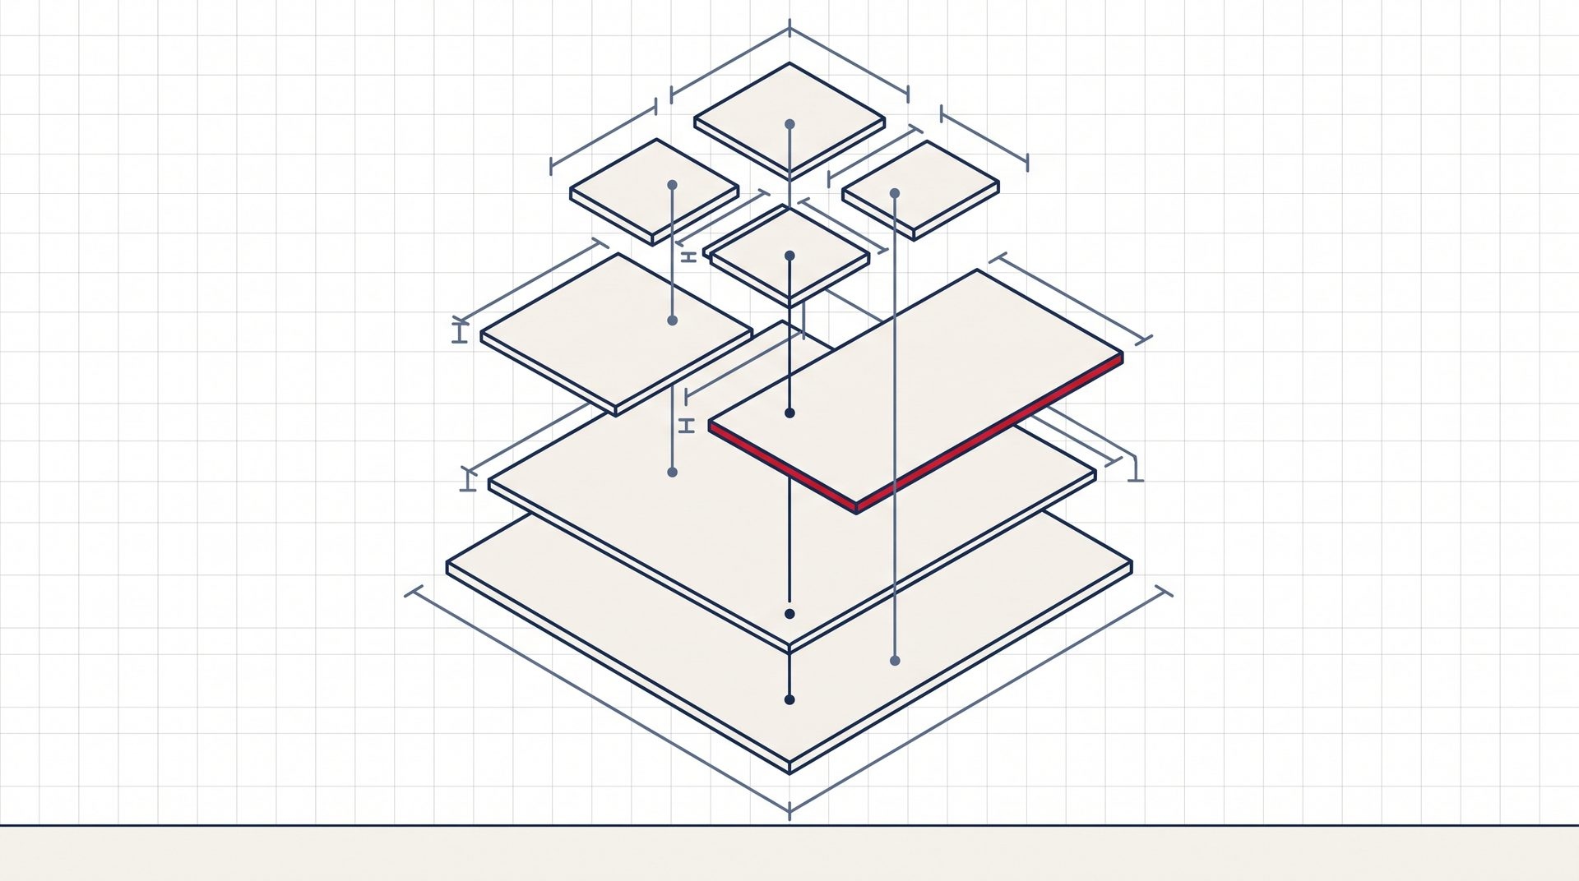
03 · 原生结构
.pptx 是相互关联
部件组成的包
不是每页一张位图，也不是
一个巨大的单体 XML。
Theme
颜色 / 字体 / 效果
Slide Master
母版
Slide Layout
版式
Slide
绑定某个 Layout 的实例
Notes / Media
关系 · 行为
层级：Theme → Master →
Layout → Slide，右图为等距
爆炸示意。
P10 / 17 · 来源：Microsoft PresentationML 结构指南
Notes:
现在进入最能改变认知的一层：PowerPoint 的原生对象模型。一个点 pptx，是由相互关联的部件组成的包，既不是每页一张位图，也不是一个巨大的单体 XML。它有清晰的层级——主题 Theme 之下有幻灯片母版 Slide Master，母版之下有版式 Slide Layout，具体的幻灯片 Slide 再绑定某一个版式，此外还有备注、媒体、包关系和演示行为。右边这张等距爆炸图就是把这些薄薄的层次一层层拆开来看。理解这个层级很重要，因为它决定了一份文件是不是真的可编辑、可继承、可复用。这一结构来自微软的 PresentationML 结构指南。

Slide 11
03 · 部件职责
视觉上正确的截图，仍可能结构很差
Theme 可复用的颜色、字体与效果
视觉正确
Slide Master 一组 Layout 共同继承的格式与对象
≠ 结构良好
Slide Layout 某类页面的默认外观、位置与占位符
Placeholder 预格式化、带类型的内容容器
真正可用的 deck 还需要：
合理的对象边界
Slide 绑定某个 Layout 的一次具体内容实例
继承关系与可编辑性
Notes / Handouts 页面之外的演讲者与受众通道
包关系
演示行为
Package relationships 连接各部件
Presentation behavior 顺序、转场、动画、旁白与计时
Microsoft 明确把 Slide
Layout 置于 Slide Master
之下。
P11 / 17
来源：Microsoft — 什么是 Slide Layout
Notes:
把这些部件的职责摊开来看：主题负责可复用的颜色、字体与效果；幻灯片母版承载一组版式共同继承的格式与对象；版式定义某类页面的默认外观、位置与占位符；占位符是版式上预先格式化、带类型的内容容器；幻灯片是绑定某个版式的一次具体内容实例；备注与讲义是可见页面之外的演讲者和受众通道；包关系把页面、版式、母版、媒体、备注等部件连接起来；演示行为则涵盖顺序、转场、动画、旁白和计时。这里要点出一个关键判断：视觉上正确的截图，仍然可能是一份结构很差的 PowerPoint。真正可用的 deck，还需要合理的对象边界、继承关系、可编辑性、包关系和演示行为——微软也明确把版式放在母版之下。

Slide 12
03 · 模板
模板存在，是因为某种东西预计会重复出现
Theme 主题
Template 模板
提供协调的颜色、字体与效果。
在 Theme 之上，增加面向用途的内容与结构。
“模板之所以存在，是因为某种演示身份、结构或沟通场景预计会重复出现。”
一个模板可组合多个可复用层次：
Theme
Slide Master
Slide Layout
预置内容
颜色 / 字体 / 效果
共用格式与对象
占位符与构图
起始页、示例与指引
P12 / 17
视觉相似不会自动形成模板 · 来源：Microsoft Theme 与 Template 的区别
Notes:
顺着结构往上，就能理解什么是模板。微软区分了主题和模板：主题提供协调的颜色、字体与效果，而模板是在主题之上，再增加面向特定用途的内容与结构。由此得到一个很实用的原则——模板之所以存在，是因为某种演示身份、结构或沟通场景，预计会重复出现。在实际使用中，一个模板可以组合好几个可复用层次：主题给出协调的配色字体效果，母版给出共用的格式与固定对象，版式给出占位符结构与默认构图，预置内容再给出起始页面、固定措辞、示例与使用指引。要强调的是，把一份好看的 deck 复制一份，并不会自动变成模板；有效的模板，必须把稳定、可复用的决策，和只属于某一次演示的内容分开。

Slide 13
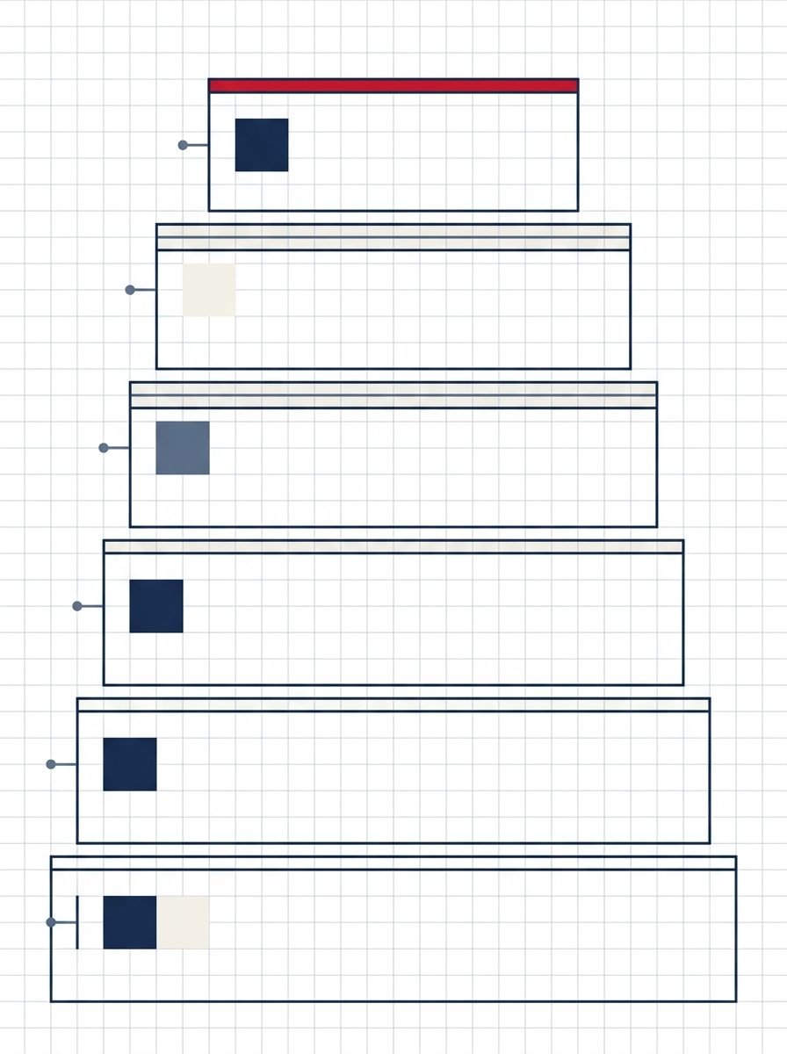
03 · 质量
好的 deck，不能只用“视觉精美”来定义
事实
论断、数值、来源与概念区分是否正确？
沟通
受众、结果、核心信息与行动是否明确？
叙事
页面顺序是否形成预期的理解或决策？
认知
能否不过载地感知、处理并连接信息？
视觉
层级、字体、留白、图像是否服务含义？
原生与运行
能否可靠演示、编辑、评审、复用与交付？
质量至少含六个层次，视觉只是其一。
每个元素都应帮助目标受众，在目标场景中
完成目标认知或组织任务。
P13 / 17 · 质量是由场景决定的原则，不是万能页面公式
Notes:
那么，什么才算好的 PPT？好的 deck 不能只用"视觉精美"来定义，它的质量至少包含六个层次。事实层，问的是论断、数值、来源和概念区分是否正确；沟通层，问的是受众、结果、核心信息和行动要求是否明确；叙事层，问的是页面顺序是否形成了预期的理解、判断或决策；认知层，问的是人们能否在不过载的情况下感知、处理并连接信息；视觉层，问的是层级、字体、留白、图像和数据图形是否服务于含义；原生与运行层，问的是这份 deck 能否可靠地演示、编辑、评审、复用和交付。视觉只是其中之一。归结成一句由场景决定的原则：每个元素都应该帮助目标受众，在目标传递场景中，完成目标的认知或组织任务。

Slide 14
03 · 证据
研究并不支持“图片越多越好”
好的文字与图形组合能改善理解，但无关的图片与声音会损害记忆——人的处理容量有限。
01
02
03
Mayer
Bartsch & Cobern
Kosslyn 等
《多媒体学习》
课堂 PowerPoint 有效性
演示缺陷的心理学分析
设计良好的文字与图
即使 PowerPoint 本
真实演示常违反可辨
形组合可改善理解；
身有帮助，不相关的
别性、有限容量与信
但人的信息处理
图片和声音仍会
息变化原则，且未受
容量是有限的。
损害记忆与学习。
训者常无法识别。
P14 / 17
来源：Mayer《Multimedia Learning》· Bartsch & Cobern · Kosslyn 等
Notes:
这里要澄清一个常见的误解：研究并不支持"图片越多越好"这样的普遍规则。Mayer 在《多媒体学习》中的综合指出，设计良好的文字与图形组合确实能改善理解，但同时，人的信息处理容量是有限的。Bartsch 和 Cobern 发现，即使 PowerPoint 本身可能有帮助，不相关的图片和声音仍会损害记忆与学习。Kosslyn 等人则发现，真实的演示常常违反可辨别性、有限容量和信息变化这些原则，而且未经训练的观察者往往无法识别这些设计问题。所以结论不是去建立一个万能的页面公式，而是回到那条由场景决定的质量原则——克制，让每个元素都为理解服务。

Slide 15
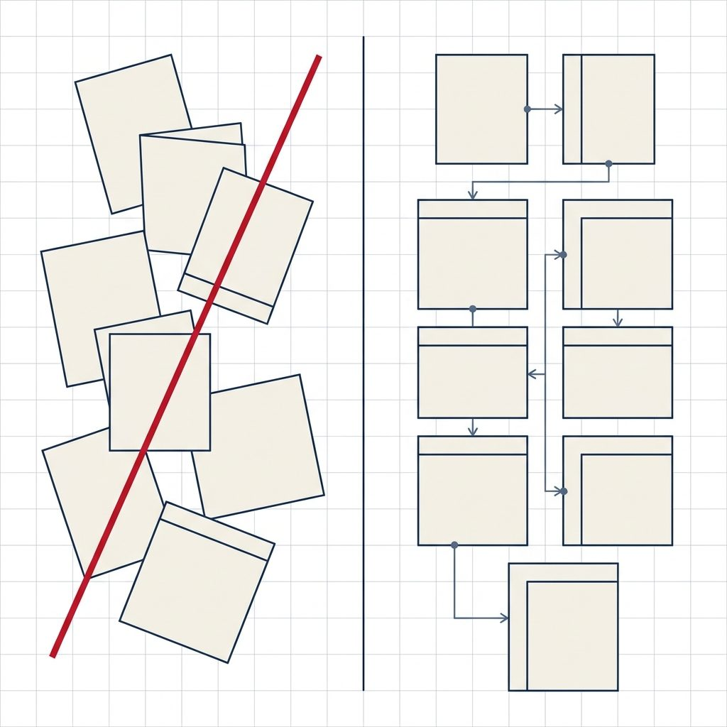
03 · 澄清
PPT 并不天然等于这八件事
✕
把一份文档分页后加上装饰
✕
一组漂亮但互不相关的画布
✕
演讲者将要说的话的逐字稿
✕
一场视觉效果展示
✕
没有后续生命的一次性放映
✕
只是带 .pptx 扩展名的扁平图片
✕
因页面看起来一致就自动成为模板
✕
所有沟通任务的正确媒介
工具应服务沟通模型，而非按按钮倒推沟通模型。
P15 / 17 · 从软件默认页面形式出发，PowerPoint 的惯例会反过来扭曲沟通
Notes:
把前面的认知反过来说，就能看清 PPT 并不天然等于哪些东西。它不是把一份文档分页后加上装饰；不是一组漂亮但互不相关的画布；不是演讲者将要说的话的逐字稿；不是一场视觉效果展示；不是没有后续生命的一次性放映；不是只带着点 pptx 扩展名的扁平图片；不会因为页面看起来一致就自动成为模板；也不是所有沟通任务的正确媒介。如果我们从软件默认提供的页面形式出发，而不是从受众真正要完成的任务出发，PowerPoint 的惯例反而会扭曲沟通。所以工具应该服务于沟通模型，而不是根据工具上的按钮，倒推出沟通模型。

Slide 16
04 · 方法清单
做 PPT 之前，先回答这八个问题
受众是谁？
看完后必须发生什么变化？
决定语言、默认知识、证据与语气
定义沟通任务与成功条件
现场讲 / 独立读 / 录制？
核心信息是什么？
决定密度、字体、备注与演示行为
防止在没有论证时就生产页面
哪些证据必须可见或可追溯？
什么可改，什么必须保留？
保护事实完整性与决策价值
明确编辑边界与评审预期
哪些内容必须可编辑或原生？
什么会反复出现？
定义对象模型与交付要求
决定是否需要 Theme / Master / 模板
这些问题应先于对风格、版式、模板、动画或制作方式的详细决定。
P16 / 17
受众 · 结果 · 场景 · 信息 · 证据 · 边界 · 原生 · 复用
Notes:
把今天的认知变成方法，其实就是一张清单——做 PPT 之前，先回答这八个问题。受众是谁，它决定语言、默认知识、证据和语气；看完之后必须发生什么变化，它定义沟通任务和成功条件；主要是现场讲、独立读、录制还是混合，它决定密度、字体、备注和演示行为；核心信息是什么，它防止我们在没有论证时就直接生产页面；哪些证据必须可见或可追溯，它保护事实完整性和决策价值；什么可以改变、什么必须保留，它明确编辑边界和评审预期；哪些内容必须可编辑或保持原生，它定义对象模型和交付要求；什么会反复出现，它决定是否需要主题、母版、版式、预置内容，或者根本不需要模板。这些问题，应该先于我们对风格、版式、模板、动画或制作方式的详细决定。

Slide 17
04 · 方法闭环
先想清任务，工具才服务沟通
PPT 不是一叠静态页面，
而是需要持续流转的沟通产物。
① 明确任务
② 选媒介
③ 建结构
④ 保质量
受众要完成
是否真的该
有顺序、可
用六层质量
什么？
用演示文稿？
编辑的原生结构
自检
↻ 回到下一次的任务
把它当作理解 PPT 本质的参考，随团队与场景反复复用。
P17 / 17
什么是 PPT · 完
Notes:
最后，把这份演示收成一句话：PPT 不是一叠静态页面，而是一个有顺序、模块化、可编辑并且需要持续流转的沟通产物。做法上，它是一个闭环——先明确任务和受众结果，再判断这件事是否真的该用演示文稿，然后搭建有顺序、可编辑的原生结构，最后用那六层质量来自检，而这一切又会回到下一次的任务上。记住一句话就够了：先想清楚受众要完成什么任务，工具才服务沟通。把它当作理解 PPT 本质的参考，随团队和场景反复复用。

